Slide 1
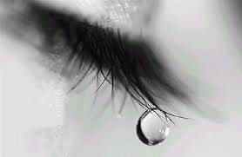
Cura da Alma

Slide 2
Cura da Alma
“A lei do Senhor é perfeita e restaura (cura) a alma; o testemunho do Senhor é fiel e dá sabedoria aos símplices”.
Salmos 19:7

Slide 3

Cura da Alma
O que é cura da alma?
Terapia?
Técnicas psicológicas?
NÃO!!!

Slide 4
Cura da Alma
Somos um ser triúno
Espírito - contato com Deus
Corpo - contato com o mundo físico
Alma - contato com a humanidade (eu e os outros)
Notes:
Quando vc cai e rala o joelho dói né e vc muitas vezes não quer que encosta molhe, quando seu coração esta machucado vc sente um dor lá dentro do coração, essa tristeza são feridas que o diabo coloca no seu coração

Slide 5
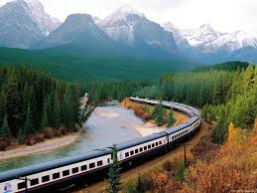
Cura da Alma
ALMA = TREM DE FERRO

Slide 6
Cura da Alma
Assim como existem doenças do corpo, existem doenças da alma.
Ferida da alma PECADO.

Slide 7
Cura da Alma
Enumerei 3 fontes geradoras das feridas na alma.
ATENÇÃO! Lembre-se, a sua luta não é contra carne ou sangue.

Slide 8
Cura da Alma
1. Mundo Caído
  “Sabemos que somos de Deus e que o mundo inteiro jaz no maligno”. 1Jo.5:19

Slide 9
Cura da Alma
2. Herança dos pais
  As pessoas mais próximas é que são usadas para causar as maiores feridas.

Slide 10
Cura da Alma
3. Ataques espirituais
“O ladrão vem somente para roubar, matar e destruir, eu vim para que tenham vida e a tenham em abundância.” Jo.10:10

Slide 11
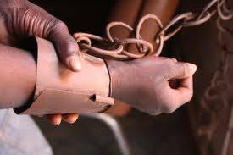
Cura da Alma
O diabo tem como alvo te ferir, ferir a sua alma, porque te ferindo ele te PRENDE e te ESCRAVIZA.

Slide 12

Cura da Alma
Nossa alma é a substância mais sensível do universo.
Lc.1:41-44
É na alma que acontecem as piores feridas.

Slide 13

Cura da Alma
Será que eu preciso de cura interior?

Slide 14
Cura da Alma
Sintomas das feridas da alma.
Às vezes, não vemos a ferida, mas podemos ver suas consequências.
  Ao lembrar de um assunto você sente dor.
  Tem comportamentos limitadores, como medo, ansiedade, pânico, dificuldade de concentração, mágoa, tristeza.

Slide 15
Cura da Alma
Onde são produzidas tantas feridas?
Na família
Desde o ventre
Na infância
Na adolescência
Na fase adulta

Slide 16
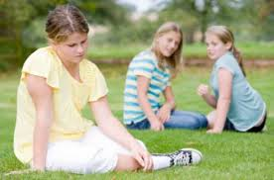
Cura da Alma
Quais são essas feridas?
REJEIÇÃO
Infância
Adolescência
Fase Adulta

Slide 17
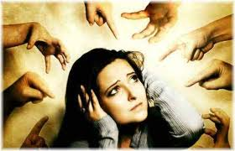
Cura da Alma
Quais são essas feridas?
CULPA

Slide 18

Cura da Alma
Quais são essas feridas?
TRAIÇÃO

Slide 19
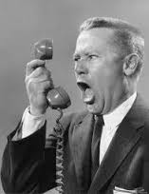
Cura da Alma
Quais são essas feridas?
CRÍTICA e
ACUSAÇÃO

Slide 20
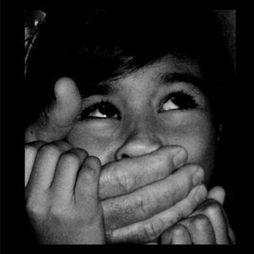
Cura da Alma
Quais são essas feridas?
TRAUMA e
ABANDONO

Slide 21
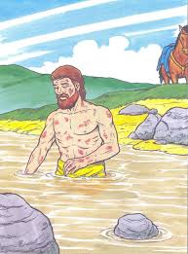
Cura da Alma
Aprendendo com a
História de Naamã.
2 Reis cap. 5

Slide 22

Cura da Alma
O que preciso fazer para ser curado?
2 Coisas
2 Palavras

Slide 23
Cura da Alma
Crer
Cristo também sofreu tudo o que você sofreu!
Ele te entende.
Ele foi rejeitado, traído, criticado, castigado, abandonado...

Slide 24
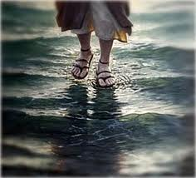
Cura da Alma
O Senhor Jesus é a sua cura.
Ele está aqui para curar suas feridas.
Notes:
Ele te trouxe aqui para resolver todo sentimento estranho que vc sente que vc não consegue entender, vergonha de situações, medos, complexos de inferioridade

Slide 25
Cura da Alma
Perdoar
Perdão é uma decisão.
Perdão é para quem não merece. Perdão liberta.
Você foi perdoado, agora é a sua vez de perdoar.

Slide 26

Cura da Alma
Quando você decide perdoar você é livre!
Notes:
É como uma cicatriz vc vai olhar e lembrar do que aconteceu mas não vai mais sentir dor

